Slide 1
离散数学期末补考复习

Slide 2
第1章 集合、映射与运算
1．能够判别元素是否属于给定的集合。
若 a是集合A 的元素，则称 a属于 A，记作a ∈A ；
若 a不是 A的元素，则称a 不属于A ，记作a∉A 。
2．能够判别两个集合之间是否存在包含、相等、真包含等关系。
A⊆B的充要条件是对任意的x ∈ A都有x ∈B
A=B的充要条件是 A⊆B且B⊆A
B⊂A的充要条件是B⊆A，存在a∊A但a∉B
集合与集合之间的关系：⊆, ⊈, =, ≠, ⊂, ⊄

Slide 3
第1章 集合、映射与运算
3. 能正确的用符号表示出元素与集合、集合与集合的关系。
例如：
{a}∈{a,b,c}， ∅∈{a,b,c} ，{a,b}∈{a,b,c}表示不正确
{a}⊆{a,b,c} 表示正确

Slide 4
第1章 集合、映射与运算
4.掌握幂集的定义及定理。（注意幂集与笛卡尔积的结合应用）
幂集：设X为集合，把X的全体子集构成的集合称作X的幂集，记作P(X) 或 2^{X}。
P(X)={ A | A ⊆ X }
例如：集合A={∅ ,{2, ∅}}的幂集
P(A) ={∅，{∅}，{{2, ∅}}，{∅, {2, ∅}}}
计数：如果 |A|=n，则 |P(A)|=2^{n}， | P (A×A)|=2^{n× n}

Slide 5
第1章 集合、映射与运算
5．熟练掌握集合的基本运算，包括交运算、并运算、补集、对称差。
并运算: A∪B= {x | x∈A 或 x∈B}
交运算： A∩B = {x | x∈A 且 x∈B}
补集： A-B＝｛x|x ∈ A且x ∉ B｝
对称差： A ⊕ B＝(A-B)∪(B-A)
A ⊕ B＝(A∪B)-(A∩B)
例2 设A={x|-2<x<3,x∊R}，B={x|0≤x≤5,x∊R}，
求A∪B，A∩B ，A-B，A⊕B。

Slide 6
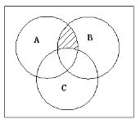
第1章 集合、映射与运算
6.掌握集合的文氏图的表示方法。
(A∩B) － C

Slide 7
第1章 集合、映射与运算
7．熟练掌握证明集合等式的基本方法。
证明集合恒等式的方法：欲证P=Q
(1) 逻辑演算法:
利用逻辑等值式和推理规则
P ⊆ Q且Q ⊆ P。即证
∀x∈P ⇒x∈Q 且∀x∈Q⇒x∈P
(2) 集合演算法:
直接利用运算律和已知的集合恒等式做恒等变形

Slide 8
集合恒等式
例如：设A,B为任意集合，证明：A－(A∩B) = (A∪B)－B
证明：A－(A∩B)
= A∩~(A∩B)
＝A∩(~A∪~B)
＝(A∩~A)∪(A∩~B)
＝∅∪(A∩~B)
＝A∩~B
而 (A∪B)－B
= (A∪B)∩~B
= (A∩~B)∪(B∩~B)
= (A∩~B)∪
= A∩~B

Slide 9
第1章 集合、映射与运算
8．会判断和证明函数的单射、满射、双射的性质。
定义 设 f：A→B,
(1) 若 ranf=B, 则称 f:A→B是满射的
(2) 若 ∀y∈ranf 都存在唯一的 x∈A 使得 f(x)=y, 则称 f:A→B 是单射的
(3) 若 f:A→B 既是满射又是单射的, 则称 f:A→B是双射的

Slide 10
第1章 集合、映射与运算
8．会判断和证明函数的单射、满射、双射的性质。
例如：
设集合A={a,b,c,d},B={1,2,3,4},则从A到B的函数
f={<a,2 >,<b,1 >,<c,3 >,<d,2 >}是___D______
A. f是双射函数 B. f是单射函数
C. f是满射函数 D. f即不是满射又不是单射函数

Slide 11
第1章 集合、映射与运算
8．复合函数。
例如：
设R是实数集合，σ、τ是R上的两个映射，σ(x) = x+3, τ(x) = 2x, σ◦τ= 2(x+3) 。

Slide 12
第2章 关系
1．掌握复合关系、复合关系相关定理；掌握关系的逆运算，会进行复合关系与逆关系的混合运算。
复合关系：设R为A到B上的二元关系，S为B到C上
的二元关系，则A到C的关系R◦S称为R和S的复合
关系，其中
R°S ={(x,z)|x∈A∧z ∈C，∃ y∈B（(x,y)∈ R∧ (y,z)∈S）}。
逆关系：设R为二元关系， R的逆关系，简称为R的
逆，记为R⁻¹ ，即 R⁻¹={(y，x)|(x，y)∈R}

Slide 13
第2章 关系
定理2.9 设R是从A到B的二元关系，S是从B到C的二元关系，则下面的式子成立：（R◦S）⁻¹=S⁻¹◦R⁻¹
例如：
设A={1，2，3，4，5}，A上二元关系R={〈1，2〉，〈3，4〉，〈2，2〉}，S={〈2，4〉，〈3，1〉，〈4，2〉，〈1，3〉}，则R⁻¹◦S的运算结果是__{〈4，1〉，〈2，3〉，〈2，4〉}_______

Slide 14
第2章 关系
2.熟练掌握关系的性质（自反性、反自反性、对称性、反对称性、传递性），掌握关系的性质和运算之间的联系，即判断经过运算（交、并、差、复合、逆）的集合是否保持原有性质。
例如：
设R，S是集合A上的关系，则下列___A______断言是正确的。
A．若 自反的，则 是自反的 B．若 对称的，则 是对称的
C．若 传递的，则 是传递的 D．若 反对称的，则 是反对称的

Slide 15
第2章 关系
3．熟练掌握关系表达式、关系矩阵、关系图的表示法，并通过三种表示法能够判断出二元关系所具有的性质。
 | 自反性 | 反自反性 | 对称性 | 反对称性 | 传递性
集合 | I_{A}⊆R | R∩I_{A}=∅ | R=R⁻¹ | R∩R⁻¹⊆I_{A} | R°R⊆R
关系矩阵 | 主对角线元素全是1 | 主对角线元素全是0 | 矩阵是 对称矩阵 | 若r_{ij}＝1, 且i≠j, 则r_{ji}＝0 | M²中1位置, M中相应位置都是1
关系图 | 每个顶点都有环 | 每个顶点都没有环 | 两点之间有边, 是一对方向相反的边 | 两点之间有边,是一条有向边 | 点x_{i}到x_{j}有边, x_{j} 到x_{k}有边, 则x_{i}到x_{k}也有边

Slide 16
第2章 关系
4．熟练计算集合A上关系R的自反闭包、对称闭包和传递闭包。并能够用集合、关系矩阵、关系图三种方法表示。
定义 设R是非空集合A上的关系, R的自反(对称或传递)闭包是A上的关系R′, 使得R′满足以下条件：
(1) R′是自反的(对称的或传递的)
(2) R⊆R′
(3) 对A上任何包含R的自反(对称或传递)关系R′′ 有R′⊆R′′
R的自反闭包记作r(R)
对称闭包记作s(R)
传递闭包记作t(R).

Slide 17
第2章 关系
定理2.11 设R为A上的关系, 则有
(1) r(R)=R∪R⁰
(2) s(R)=R∪R⁻¹
(3) t(R)=R∪R²∪R³∪…

Slide 18
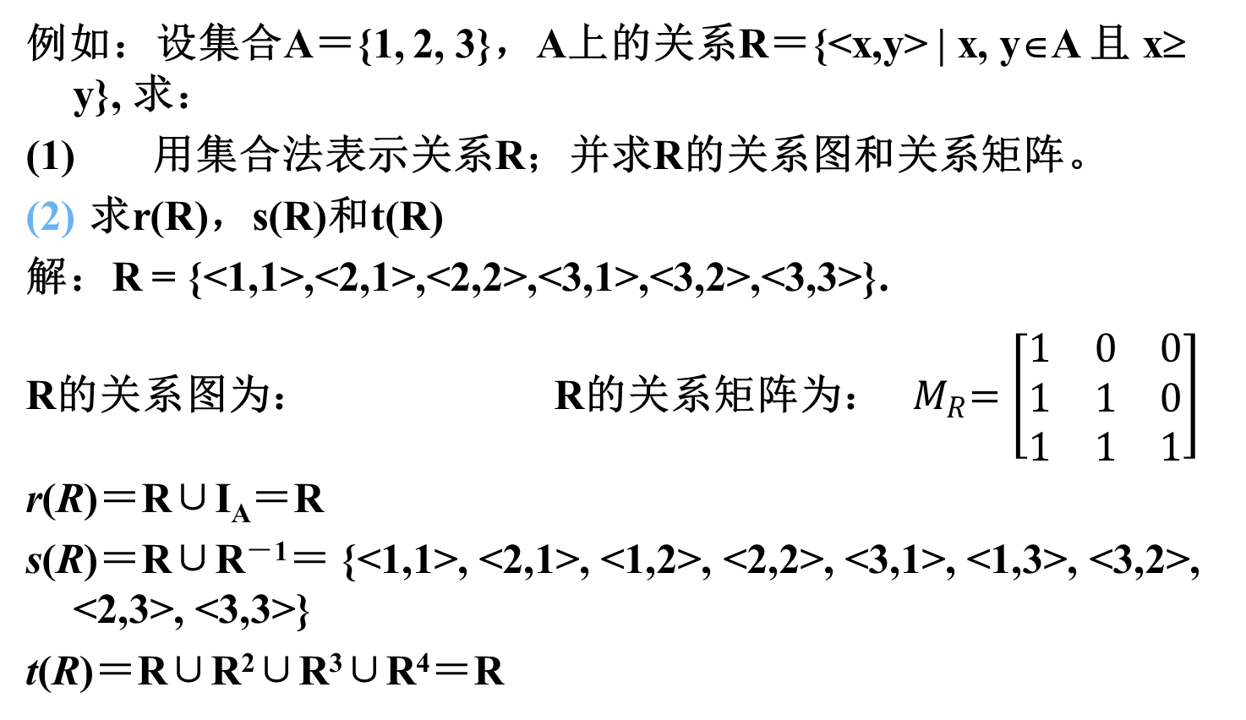
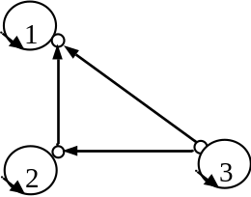
第2章 关系

Slide 19
第2章 关系
6. 熟练掌握等价关系的概念及性质，并会证明所给的二元关系为等价关系。
定义 设R为非空集合上的关系. 如果R是自反的、对称的和传递的, 则称R为A上的等价关系.

Slide 20
第2章 关系
例8 设R是A上的二元关系， 设
证明:如果R是等价关系，则S也是等价关系。
  证明:(1)自反性
∀a∈A, 由R自反⇒<a,a>∈R∧<a,a>∈R⇒<a,a>∈S S是自反的
  (2)对称性
  ∀a,b∈A，<a,b>∈S ⇒<a,c>∈R∧<c,b>∈R ⇒<c,a>∈R∧<b,c>∈R
⇒<b,c>∈R∧<c,a>∈R⇒<b,a>∈S S是对称的
(3)传递性
∀a,b,c∈A，<a,b>∈S∧<b,c>∈S⇒<a,d>∈R∧<d,b>∈R∧<b,e>∈R∧<e,c>∈R⇒<a,b>∈ R∧<b,c>∈ R ⇒<a,c>∈S S是传递性
由（1）、（2）、（3），S是等价关系。

Slide 21
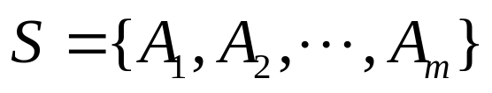
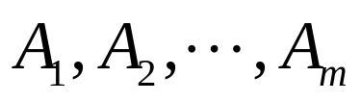
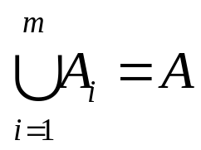
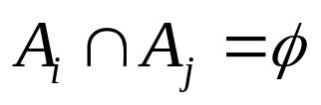
第2章 关系
7．熟练掌握划分与覆盖的概念。
定义 设 A是非空集合，A 的子集的集合
，如果满足：
（1） 都是非空集合；
（2）
则称集合 S是集合 A的覆盖(Cover)，称 A_{i}是覆盖 S
的分块。
如果除以上条件外，另有 （ i≠ j），则称 S
是A 的划分（或分划）。

Slide 22
第2章 关系
例9 设 A＝{ a, b, c }, 给定 π₁, π₂, π₃, π₄, π₅, π₆如下：
π₁={{ a, b },{ b，c}}
 π₂={{ a}, { a，b}, { a,c }}
 π₃={{ a }, {b, c}}
 π₄={{ a, b, c }}
 π₅={{ a}, {b}, { c}}
 π₆={{ a }, { a, c}}
哪些是划分？哪些是覆盖？
解：π1， π 2， π 3， π 4， π 5是覆盖；
π 3， π 4， π 5是划分。

Slide 23
第3章 命题逻辑
理解命题的定义，能根据定义判断出一个语句是否为命题。
命题定义：能判断出真假的陈述句。
例10 下列句子中那些是命题？
你妈喊你回家吃饭 .
《建国大业》里面有很多大腕儿 .
x > 3.
立正！
这朵花真漂亮！
你喜欢网络游戏吗?
火星上有生物.
我说的都是假话.
小王和小李是同学.
你只有刻苦学习,才能取得好成绩
我不去游泳
仅当你走，我留下值班

Slide 24
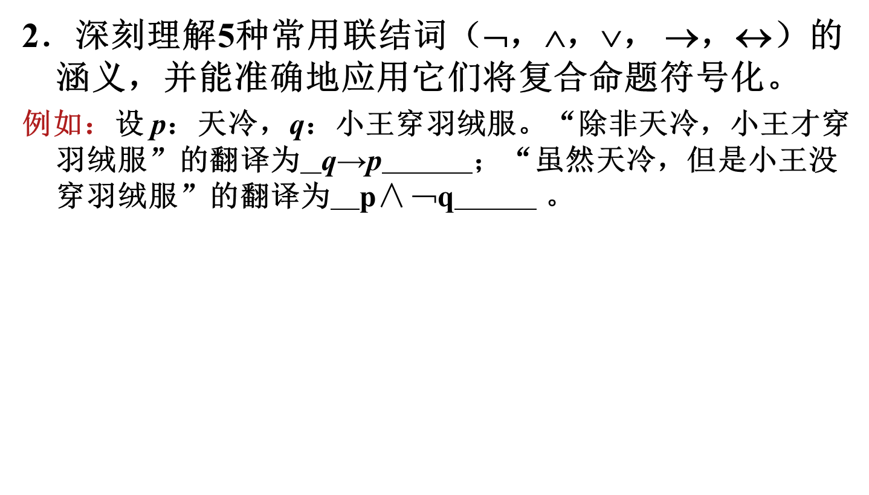
第3章 命题逻辑

Slide 25
第3章 命题逻辑
3．深刻理解命题公式的赋值、成真赋值、成假赋值，从而准确地判断出公式的类型（重言式、矛盾式、非重言的满足式）。
例如：设命题公式G＝¬(Q∧R) →¬P ，则使公式G的成假赋值为100 ；101；110；。

Slide 26
第3章 命题逻辑
5．深刻理解极小项、极大项的定义，名称、下角标与成真赋值的关系，主析取范式与主合取范式。
在含有n个命题变项的简单合取式（简单析取式）
中，若每个命题变项均以文字的形式在其中出现且仅出现
一次，而且第i个文字出现在左起第i位上（1≤i≤n），称这
样的简单合取式（简单析取式）为极小项（极大项）.
主析取范式——由极小项构成的析取范式
主合取范式——由极大项构成的合取范式

Slide 27
第3章 命题逻辑
例如：求命题公式(P→Q)→R的主析取范式和主合取范式。
解： H = (P→Q)→R
=(¬P∨Q) →R
= ¬ (¬P∨Q) ∨R
=(P∧¬Q) ∨R
=(P∨R)∧(¬Q∨R)
=(P∨(Q∧¬Q)∨R)∧((P∧¬P) ∨¬Q∨R)
=(P∨Q∨R)∧(P∨¬Q∨R)∧(P∨¬Q∨R)∧(¬P∨¬Q∨R)
=M₀∧M₂∧M₂∧M₆
= M₀∧M₂∧M₆
=m₁∨m₃∨m₄∨m₅∨m₇

Slide 28
第3章 命题逻辑
7．理解并记住推理形式结构的以下两种形式．
(1)(A₁∧A₂∧…∧A_{k}) →B
(2)前提：A₁,A₂,．．．A_{k，}结论：B
9. 熟练掌握构造证明的直接证明法、附加前提证明法和归谬法。
10. 利用自然推理系统P会解决实际中的简单推理问题。

Slide 29
推理定律——重言蕴涵式
1. A ⇒ (A∨B) 附加律
2. (A∧B) ⇒ A 化简律
3. (A→B)∧A ⇒ B 假言推理
4. (A→B)∧¬B ⇒ ¬A 拒取式
5. (A∨B)∧¬B ⇒ A 析取三段论
6. (A→B)∧(B→C) ⇒ (A→C) 假言三段论
7. (A↔B)∧(B↔C) ⇒ (A↔C) 等价三段论
8. (A→B)∧(C→D)∧(A∨C) ⇒ (B∨D) 构造性二难
(A→B)∧(¬A→B) ⇒ B 构造性二难(特殊形式)
9. (A→B)∧(C→D)∧( ¬B∨¬D) ⇒ (¬A∨¬C) 破坏性二难
说明：若某推理符合某条推理定律，则它自然是正确的
每个等值式可产生两个推理定律
如, 由A⇔B可产生 A⇒B 和 B⇒A

Slide 30
在自然推理系统P中构造证明
例16 构造下面推理的证明：
如果今天是周六，我们就到颐和园或圆明园玩。如果颐和园游人太多，就不去颐和园。今天是周六，并且颐和园游人太多。所以，我们去圆明园玩。

Slide 31
直接证明法
解 (1) 设命题并符号化
设 p：今天是周六，q：到颐和园玩，
r：到圆明园玩，s：颐和园游人太多
(2) 写出证明的形式结构
前提：p→(q∨r), s→¬q, p, s
结论：r
(3) 证明： ① p→(q∨r) 前提引入
② p 前提引入
③ q∨r ①②假言推理
④ s→¬q 前提引入
⑤ s 前提引入
⑥ ¬q ④⑤假言推理
⑦ r ③⑥析取三段论

Slide 32
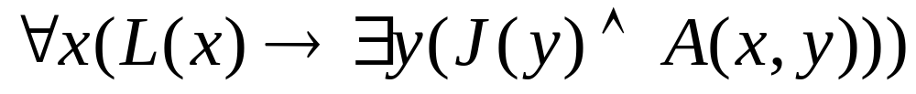
第4章 谓词逻辑
1、准确地将给定命题符号化。
例18设L(x)：x是演员，J(x)：x是老师，A(x, y)：x钦佩y，命题“所有演员都钦佩某些老师”符号化为_________。

Slide 33
第4章 谓词逻辑
2、 深刻理解一阶语言的概念及解释，并根据解释计算出一阶逻辑公式的真值。
例如：设I是如下一个解释：
(a) 个体域D={2,3}； (b) m=3，n=2； (c) f (2)=3，f (3)=2；
(d) P(2, 2)=0，P(2, 3)=0，P(3, 2)=0，P(3, 3)=1；
试求： (1) P(m, f (m))∧P(n, f (n))； (2) ∀x∃y P (y, x)。
(1) P(m, f (m))∧P(n, f (n))= P(3, f (3))∧P(2, f (2))
= P(3, 2)∧P(2, 3)
= 0∧0
= 0.
(2) ∀x∃y P (y, x) = ∀x (P (2, x)∨P (3, x))
= (P (2, 2)∨P (3, 2))∧(P (2, 3)∨P (3, 3))
= (0∨0)∧(0∨1)
= 0∧1
= 0.

Slide 34
第4章 谓词逻辑
3. 熟练正确地使用换名规则和代入规则。
规则1(约束变元的改名规则)：
（1）将量词中出现的变元以及该量词辖域中此变量之所有约束出现都用新的个体变元替换；
（2）新的变元一定要有别于改名辖域中的所有其它变量。
规则2(自由变元的代入规则)：
（1）将公式中出现该自由变元的每一处都用新的个体变元替换；
（2）新变元不允许在原公式中以任何约束形式出现。

Slide 35
第4章 谓词逻辑
3. 熟练正确地使用换名规则和代入规则。
例21（1）将公式(∀x)(P(x)→Q(x, y))∧R(x, y)中的约束变元x进行改名；
（2）将公式(∀x)(P(x)→Q(x, y))∧R(x, y)中的自由变元y进行代入。
解 （1）利用规则1对x进行改名，则：
(∀z)(P(z)→Q(z, y))∧R(x, y)
（2）利用规则2对x进行代入，则：
(∀x)(P(x)→Q(x, y))∧R(z, y)

Slide 36
第4章 谓词逻辑
4. 熟练地求出给定公式的前束范式．
前束范式的计算
（1） 将逻辑联结词归约到只含¬, ∧, ∨的谓词公式.
（2） 使用以下两个等值式将否定联结词往里面移:
①¬∀xA(x)=∃x¬A(x). ②¬∃xA(x)=∀x¬A(x).
（3） 使用等值式将所有量词移到最前面, 必要时使用改名技巧.

Slide 37
前束范式存在定理
例 设一阶逻辑公式G = ∀xF(x)∧¬∃xG(x)，则G的前束范式是____________.
∀x(F(x) ∧¬G(x))或 ∀x∀y (F(x) ∧¬G(y))；

Slide 38
第6章 图论
1.掌握图的基本概念
无向图、有向图
顶点、边、环、孤立点
邻接关系，关联
顶点的度数、顶点的入度、顶点的出度
最大度、最小度、最大出度、最小出度、最大入度、最小入度

Slide 39
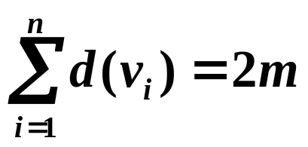
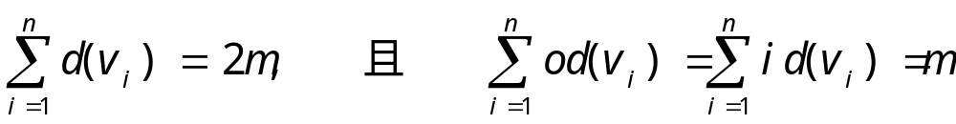
第6章 图论
2.熟练掌握握手定理
定理6-1 设G=<V,E>为任意无向图，V={v₁,v₂,…,v_{n}}, |E|=m, 则
简单说，在任何无向图中，所有顶点的度数之和等于边数的2倍。
定理6-2 设D=<V,E>为任意有向图，V={v₁,v₂,…,v_{n}}, |E|=m, 则
简单说，在任何有向图中，所有顶点的度数之和等于边数的2倍。所有顶点的入度之和等于所有顶点出度之和，都等于边数。
推论 任何图 (无向或有向) 中，奇度顶点的个数是偶数.

Slide 40
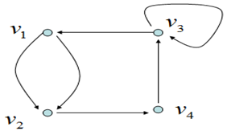
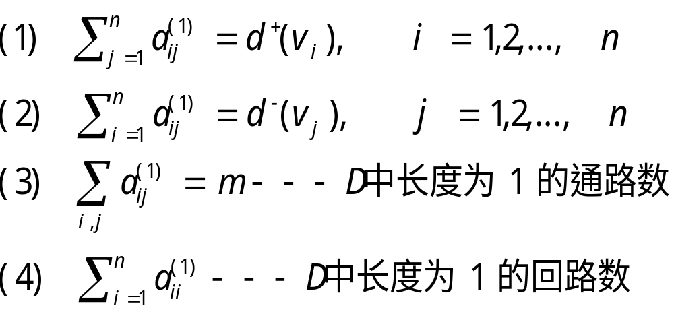
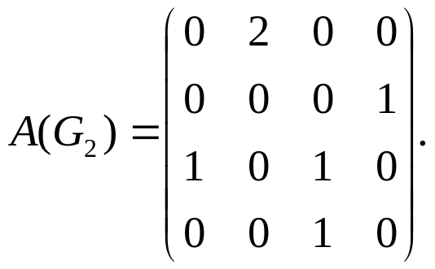
第6章 图论
3.深刻理解图的矩阵表示，熟练掌握邻接矩阵的应用
定义6.19 设图D=<V,E>, V={v₁, v₂, …, v_{n}}, E={e₁, e₂, …,
e_{m}}, 令a_{ij}为顶点 v_{i} 邻接到顶点 v_{j} 边的条数，称为D的邻接矩
阵，记作A(D)，或简记为A.
性质

Slide 41

握手定理应用
例 设有向图G=（V，E），V={v1,v2,v3,v4}，若G的邻接矩
阵 ，则v1的出度为 2 ；从v2到v4长度
为2的路有____2____条。

Slide 42
第7章 几类特殊的图
1.掌握欧拉图的定义
. (1) 欧拉通路——经过图中每条边一次且仅一次行遍所有顶点的通路.
(2) 欧拉回路——经过图中每条边一次且仅一次行遍所有顶点的回路.
(3) 欧拉图——具有欧拉回路的图.
(4) 半欧拉图——具有欧拉通路而无欧拉回路的图.

Slide 43
第7章 几类特殊的图
2.熟练掌握欧拉图的判别方法
定理7.1 设G是连通无向图,则G是Euler图的充要条件是G的每节点度数为偶数.
定理7-2 ：设G是弱连通有向图, 则G是Euler图的充要条件是G的每节点的入度等于其出度。
  定理 7-3：设G是连通无向图,则G中存在Euler轨迹的充要条件是G的度数为奇数的节点个数为0或为2.
定理7-4 设G是弱连通有向图,则G中存在Euler轨迹的充要条件是
G的每节点的入度等于其出度, 或者
G中存在一个节点出度比入度多1,存在一个节点入度比出度多1,而其余所有节点的入度等于其出度。

Slide 44
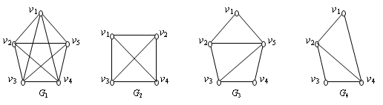
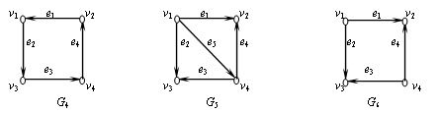
有向欧拉图的判别法
判断下列图是否为欧拉图或者半欧拉图。

Slide 45
第7章 几类特殊的图
3.掌握树的基本概念和性质
4.熟练掌握树的性质和握手定理的结合应用
.

Slide 46
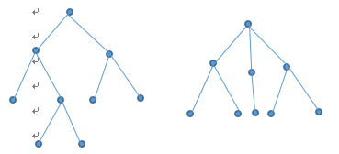
例24：设一棵树T有3个度数为3的结点，1个度数为2的结点，其余为度数为1的节点。
（1）求出该树共有多少个节点。
（2）画出两个不同构的满足上述要求的无向树。
解：设T有x个度数为1的节点，则T的结点数为3+ 1 + x = 4 + x
根据握手定理， 知3*3+1*2+x*1=2*(x+3)
于是x=5，所以T共有9个节点

